Slide 1
微型计算机系统原理及应用
谢勇君 主讲

Slide 2
课程目标
微机原理课是工科学生学习和掌握微机硬件知识的汇编语言程序设计的入门课程，课程的任务是使学生从理论和实践上掌握微机的基本组成、工作原理、接口电路及硬件的连接,建立微机系统的整机概念，使学生具有微机系统软硬件开发的初步能力
考核方式
平时成绩 30% -40%
期末考试 70% -60%

Slide 3
教学大纲
第一章 概述
第二章 80x86系列结构微处理器与8086
第三章 8086指令系统
第四章 汇编语言程序设计
第五章 处理器总线时序和系统总线
第六章 存储器
第七章 输入和输出
第八章 中断
第九章 计数器和定时器电路Intel 8253/8254-PIT
第十章 并行接口芯片
第十一章 串行通信及接口电路
第十二章 数模转换与模数转换接口

Slide 4
第一章 概述
1.1 80x86系列结构的概要历史
1.2 计算机基础
1.3 计算机的硬件和软件
1.4 微型计算机的结构
1.5 多媒体计算机

Slide 5
台式个人计算机的构成
  世界上第一台现代意义的电子计算机是1946年美国宾夕法尼亚大学设计制造的ENIAC
  电子计算机的发展：
    电子管计算机；晶体管计算机；中小规模集成电路计算机；规模超大规模集成电路计算机。
  电子计算机按其性能分类：
    大型计算机；中型计算机；小型计算机；
    微型计算机。

Slide 6
1.1 80x86系列结构的概要历史
在个人计算机中,其核心是中央处理单元(CPU), Intel公司的芯片约占80%, 形成了个人计算机的主流——80x86系列结构。CPU从最初发展至今已经有三十年的历史了，这期间，按照其处理信息的字长，CPU可以分为：四位微处理器、八位微处理器、十六位微处理器、三十二位微处理器以及六十四位微处理器等等。

Slide 7
1971年，早期的Intel公司推出了世界上第一台微处理器4004，这便是第一个用于计算机的四位微处理器，它包含2300个晶体管，由于指令系统简单，运算性能很差，速度慢，其市场反应十分不理想。
随后，Intel公司又研制出了8080处理器、8085处理器，加上当时Motorola公司的MC6800微处理器和Zilog公司的Z80微处理器，一起组成了八位微处理器的家族。

Slide 8
十六位微处理器的典型产品是Intel公司的8086微处理器，以及同时生产出的数学协处理器，即8087。这两种芯片使用互相兼容的指令集，但在8087指令集中增加了一些专门用于对数、指数和三角函数等数学计算指令，由于这些指令应用与8086和8087，因此被人们统称为X86指令集。此后Intel推出的新一代的CPU产品，均兼容原来的X86指令。

Slide 9
1979年Intel推出了8088芯片，它仍是十六位微处理器，内含2.9万个晶体管，时钟频率为4.77MHz，地址总线为20位，可以使用1MB内存。8088的内部数据总线是16位，外部数据总线是8位。1981年，8088芯片被首次用于IBM PC机当中，如果说8080处理器还不为各位所熟知的话，那么8088则可以说是家喻户晓了，个人电脑――PC机的第一代CPU便是从它开始的。
1982年的80286芯片虽然是16位芯片，但是其内部已包含13.4万个晶体管，时钟频率也达到了前所未有的20MHz。其内、外部数据总线均为16位，地址总线为24位，可以使用16MB内存，可使用的工作方式包括实模式和保护模式两种。

Slide 10
32位微处理器的代表产品首推Intel公司1985年推出的80386，这是一种全32位微处理器芯片，也是X86家族中第一款32位芯片，其内部包含27.5万个晶体管，时钟频率为12.5MHz，后逐步提高到33MHz。80386的内部和外部数据总线都是32位，地址总线也是32位，可以寻址到4GB内存。它除了具有实模式和保护模式以外，还增加了一种虚拟86的工作方式，可以通过同时模拟多个8086处理器来提供多任务能力。

Slide 11
1989年Intel公司又推出准32位处理器芯片80386SX。它的内部数据总线为32位，与80386相同，外部数据总线为16位。也就是说，80386SX的内部处理速度与80386接近，也支持真正的多任务操作，而它又可以接受为80286开发输入/输出接口芯片。80386SX的性能优于80286，而价格只是80386的三分之一。386处理器没有内置协处理器，因此不能执行浮点运算指令，如果您需要进行浮点运算时，必须额外购买昂贵的80387协处理器芯片。

Slide 12
八十年代末九十年代初，80486处理器面市，它集成了120万个晶体管，时钟频率由25MHz提升到50MHz。80486是将80386和数学协处理器80387以及一个8KB的高速缓存集成在一个芯片内，并在X86系列中首次使用了RISC(精简指令集)技术，可以在一个时钟周期内执行一条指令。它还采用了突发总线方式，大大提高了与内存的数据交换速度，由于这些改进，80486的性能比带有80387协处理器的80386提高了4倍。

Slide 13
早期的486分为有协处理器的486DX和无协处理器的486SX两种，其价格也相差许多。随着芯片技术的不断发展，CPU的频率越来越快，而PC机外部设备受工艺限制，能够承受的工作频率有限，这就阻碍了CPU主频的进一步提高，在这种情况下，出现了CPU倍频技术，该技术使CPU内部工作频率为处理器外频的2-3倍，486DX2、486DX4的名字便是由此而来。

Slide 14
九十年代中期，全面超越486的新一代586处理器问世，为了摆脱486时代处理器名称混乱的困扰，最大的CPU制造商Intel公司把自己的新一代产品命名为Pentium（奔腾）以区别AMD和Cyrix的产品。AMD和Cyrix也分别推出了K5和6x86处理器来对付Intel，但是由于奔腾处理器的性能最佳，Intel逐渐占据了大部分市场。

Slide 15
1995年,Intel引入了P6系列处理器。Intel Pentium Pro处理器是基于P6微结构的第一个处理器。 P6处理器系统随后的成员是Intel Pentium Ⅱ、 Intel Pentium Ⅱ Xeon(至强）、Intel Celeron(赛扬）、 Intel Pentium Ⅲ和Intel Pentium Ⅲ Xeon(至强）等。

Slide 16
2005年，Intel公司推出了使用双核技术的奔腾处理器极品版840 IA-32处理器。 引入双核技术的第一个成员。用双核技术与超线程技术一起提供硬件多线程支持。双核技术由用在单个物理包中的两个分别的执行核心提供硬件多线程能力。

Slide 17
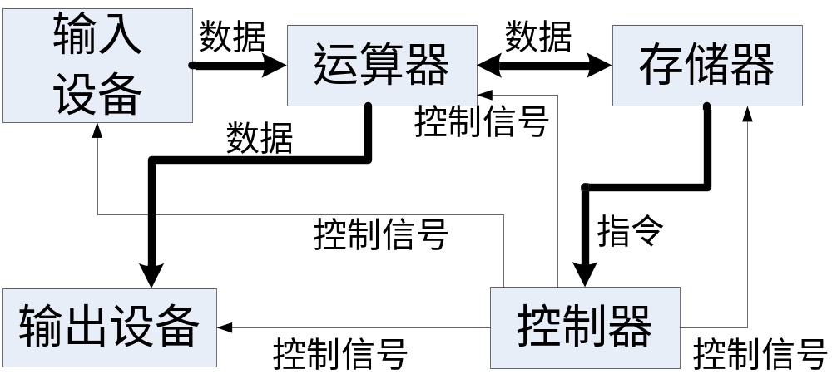
1.2 计算机基础
1.2.1 计算机的基本结构
CPU、主板、内存条、硬盘、软盘、显示卡、显示器、键盘、鼠标等。这些都是计算机的部件，虽然这些部件的功能与性能都有了巨大的发展，但是计算机的基本结构未变，如下图所示。

Slide 18
微处理器：把运算器和控制器合在一起称为中央处理单元（Central Processing Unit, CPU), 把整个CPU集成在一个集成电路芯片上，称为微处理器（Microprocessor).
微型计算机：以微处理器为核心加上一定数量的存储器以及若干个外部设备（或外部设备的接口）。
单板计算机。
单片机。

Slide 19
1.2.2 常用的名词术语和二进制编码
1 位、字节、字及字长
  位（bit）是计算机所能表示的最小最基本的数据单位，它指的是取值只能为0或1的一个二进制数值位。位作为单位时记作b。
  字节（byte）相邻的8位二进制数称为一个字节1 Byte = 8 bit ，通常用作计算存储容量的单位。字节作为单位时记作B。
  K是kelo的缩写，1KB=1024B=2¹⁰；
  M是mega的缩写，1MB=1024KB=2²⁰；
  G是Giga的缩写，1GB=1024MB=2³⁰；
  T是tera的缩写，1TB=1024GB=2⁴⁰。

Slide 20
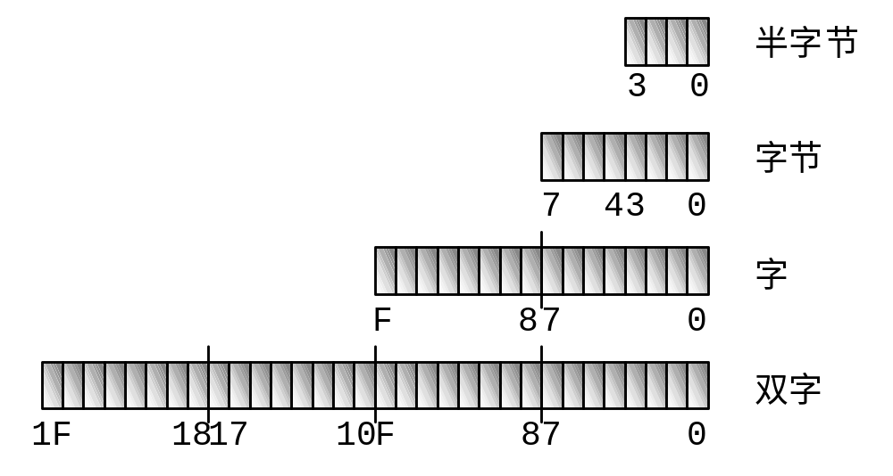
  字是计算机内部进行数据处理的基本单位。
  字长是每一个字所包含的二进制位数（通常是以存储器的一个单元所包含的二进制信息的位数来表示字长的）。通常与CPU内部的寄存器、 运算装置、总线宽度一致。微处理器的字长有8位、16位和32位等等。

Slide 21
字长是衡量CPU工作性能的一个重要参数。 不同类型的CPU有不同的字长。
如: Intel 4004 是 4 位
8080 是 8 位
8088/ 8086/80286 是 16 位
80386/80486、Pentium 是 32 位

Slide 22
但是，通常把一个字定为16 位，1 Word = 2 Byte
一个双字定为32位1 DWord = 2 Word= 4 Byte。
  位 1 或 0 1位
  字节 1100 0011 8位
  字 1100 0011 0011 1100 16位
  双字 1100 0011 0011 1100 1100 0011 0011 1100 32位
高字节
低字节
高 字
低 字

Slide 23
位编号
为便于描述，对字节,字和双字中的各位进行编号。
从低位开始，从右到左依次为 0、1、2．．．
7
6
5
4
3
2
1
0
← 编号
字节
1
0
1
0
0
0
1
0
D7
D6
D5
D4
D3
D2
D1
D0
数据Data
A7
A6
A5
A4
A3
A2
A1
A0
地址Address

Slide 24
字的编号为15 ~ 0
15
8
7
0
1
0
1
0
1
0
1
0
1
0
1
0
1
0
1
0
D15
D8
D7
D0
A15
A8
A7
A0
双字的编号依此类推，为31 ~ 0

Slide 25
    2．数字编码
为便于机器识别和转换，计算机中的十进制数的每一位用二进制编码表示，这就是所谓的十进制数的二进制编码，简称二-十进制编码（BCD码）。
二-十进制编码的方法很多，最常用的是8421 BCD码。8421 BCD码有10个不同的数字符号，逢10进位，每位用四位二进制表示。
例：83.123对应的8421BCD码是1000 0011.0001 0010 0011

Slide 26
二—十进制数字编码
计算机中还有一种数值数据的表示方法：一位十进制数用4位二进制数表示，称为二进制编码的十进制数，简称BCD(Binary Coded Decimal)码。它具有二进制形式，又具有十进制数的特点。
许多计算机有BCD码运算指令，有专门的线路在BCD码运算时使每4位二进制之间按十进制来处理。其中8421BCD码是计算机中使用最广泛的一种BCD码,8421是指这种编码的各位所代表的“权”。
十进制数 | 0 | 1 | 2 | 3 | 4 | 5 | 6 | 7 | 8 | 9
8421码 | 0000 | 0001 | 0010 | 0011 | 0100 | 0101 | 0110 | 0111 | 1000 | 1001
例： (0010 1001 0011)_{BCD} = (293)₁₀

Slide 27
进位制之间的相互转换
二进制转换为八进制、十六进制数
二进制 | 000 | 001 | 010 | 011 | 100 | 101 | 110 | 111
八进制 | 0 | 1 | 2 | 3 | 4 | 5 | 6 | 7
例：(11 011 010 . 101 101)₂=(332.55)₈
二进制 | 0000 | 0001 | 0010 | 0011 | 0100 | 0101 | 0110 | 0111
十六进制 | 0 | 1 | 2 | 3 | 4 | 5 | 6 | 7
二进制 | 1000 | 1001 | 1010 | 1011 | 1100 | 1101 | 1110 | 1111
十六进制 | 8 | 9 | A | B | C | D | E | F
例：(1101 1010 . 1011 01)₂=(DA.B4)₁₆

Slide 28
    3．字符编码
字母、数字、符号等各种字符也必须按特定的规则用二进制编码才能在计算机中表示。字符编码的方式很多，世界上最普遍采用的一种字符编码是ASCII码。
ASCII码用七位二进制编码，它有128种组合，可以表示128种字符。

Slide 29
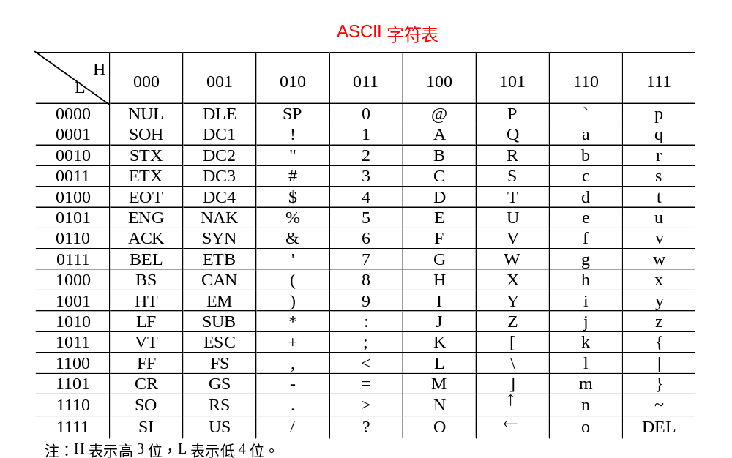
ASCII码

Slide 30
    4．汉字编码
用计算机处理汉字，每个汉字必须用代码表示。键盘输入汉字是输入汉字的外部码。外部码必须转换为内部码才能在计算机内进行存储和处理。为了将汉字以点阵的形式输出，还要将内部码转换为字形码。
（1）外部码
汉字主要是从键盘输入，每个汉字对应一个外部码，外部码是计算机输入汉字的代码，是代表某一个汉字的一组键盘符号。外部码也叫输入码。

Slide 31
（2）内部码
汉字内部码也称汉字内码或汉字机内码。在不同的汉字输入方案中，同一汉字的外部码不同，但同一汉字的内部码是唯一的。
（3）交换码
计算机之间或计算机与终端之间交换信息时，要求其间传送的汉字代码信息完全一致。为此，国家根据汉字的常用程度定出了一级和二级汉字字符集，并规定了编码，这就是国标GB2312-1980《信息交换用汉字编码字符集基本集》。GB2312-1980中汉字的编码即国标码。

Slide 32
这个字符集中的任何一个图形、符号及汉字都是用两个7位的字节表示（在计算机中当然用两个8位字节，每个字节的最高位为1来表示）。
在GB2312-1980标准中，对每个图形字符或汉字给出了两种汉字代码。一种是用两个字节二进制数给出的国标码（即内部码中所用到的）；另一种是四位十进制的区位码，其中高二位是某字符或汉字所在的区号，低二位是在区中的位置号。例如“啊”字的国标码是3021H，区位码是1601D。

Slide 33
（4）输出码
汉字输出码又称汉字字形码或汉字发生器的编码。汉字可以写在一个方块中；一个方块可以看作m行n列的矩阵，称为点阵。一个m行n列的点阵共有m×n个点。
在计算机中用一组二进制数字表示点阵，用二进制数l表示点阵中的黑点，用二进制数0表示点阵中的非黑点。

Slide 34


Slide 35
1.2.3 指令程序和指令系统
计算机要真正能够进行计算还必须要有软件的配合，首先是各种程序（Program）。
我们知道，计算机所以能脱离人的直接干预，自动地进行计算，这是由于人把实现这个计算的一步步操作用命令的形式——即一条条指令（Instruction）预先输入到存储器中，在执行时，机器把这些指令一条条地取出来，加以翻译和执行.

Slide 36
一条指令，对应着一种基本操作。计算机所能执行的全部指令，就是计算机的指令系统（Instruction Set）。
在使用计算机时，必须把要解决的问题编成一条条指令。这些指令的集合就称为程序。
指令通常分成操作码（Opcode，即operation code）和操作数（Operand）两大部分。操作码表示计算机执行什么操作；操作数指明参加操作的数的本身或操作数所在的地址。

Slide 37
程序通常是顺序执行的，所以程序中的指令也是一条条顺序存放的。计算机在执行时要能把这些指令一条条取出来加以执行，必须要有一个电路能追踪指令所在的地址，这就是程序计数器PC（Program Counter）。在开始执行时，给PC赋以程序中第一条指令所在的地址，然后每取出一条指令（确切地说是每取出一个指令字节）PC中的内容自动加1，指向下一条指令的地址（Address），以保证指令的顺序执行。只有当程序中遇到转移指令，调用子程序指令，或遇到中断时，PC才把控制转到所需要的地方去。

Slide 38
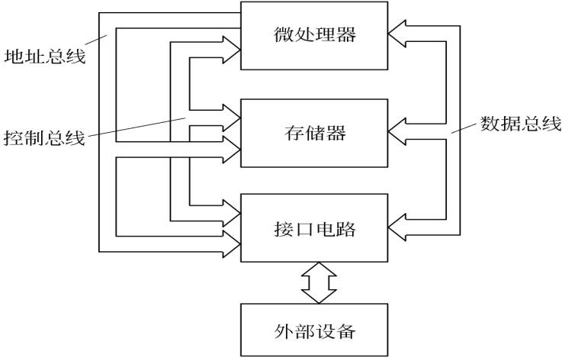
1.2.4 初级计算机
微型计算机结构图（ 以模型机为例）

Slide 39
它是由CPU、存储器、接口电路组成，通过三条总线（BUS）——地址总线（Address Bus）、控制总线（Control Bus）和双向数据总线（Data Bus ）来连接。

Slide 40
内部数据总线
    1．CPU的结构
ALU
O
I₂
PLA
I₁
F
BL
ID
PC
AL
IR
存储器
AR
256字节
RAM
DR
AB
DB
模型机的CPU结构

Slide 41
各部件的作用：
ALU: 算术逻辑单元（进行+、-、与、或、异或、非等运算。）
AL: 累加器(运算前：保存一个操作数，运算后：保存 运 算结果）
F: 标志寄存器（记录ALU运算后的某些特征）
PC: 程序计数器（存放将要执行的下一条指令的地址并具有自动加1的功能。）

Slide 42
各部件的作用（续）：
AR: 地址寄存器（保存地址。指令或操作数的地址）
DR: 数据寄存器（存放从存储器读出或写入的信息。）
IR: 指令寄存器（存放从存储器取出的将要执行的指令。）
ID: 指令译码器（对指令进行译码。）
PLA: 微操作控制线路 ——发出微操作命令。（用来产生取指令和执行指令的各种操作控制信号。）

Slide 43
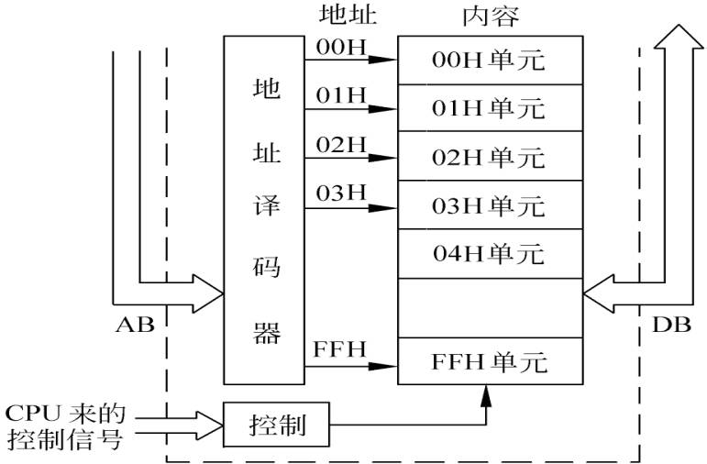
    2.存储器
模型机的存储器结构图

Slide 44
每个存储单元的地址和该地址所存放的内容完全不同。
存储器中的不同存储单元，是由地址总线上送来的地址，经过存储器中的地址译码器来寻找的，然后就可以对这个单元的内容进行读或写的操作。

Slide 45
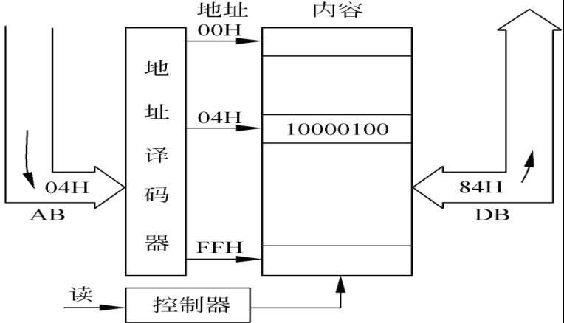
读操作：
信息从存储单元读出后，存储单元的内容并不改变，只有当把新的信息写入该单元时，才由新的代替旧的。

Slide 46
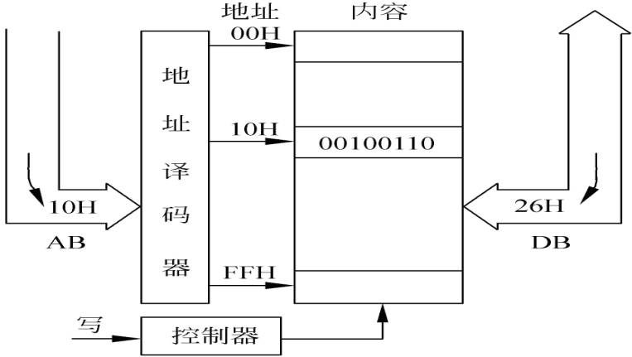
写操作：
信息写入后，在没有新的信息写入以前是一直保留的，且我们的存储器的读出是非破坏性的，即信息读出后，存储单元的内容是不变的。

Slide 47
3.执行过程
机器从停机状态进入运行状态，要把第一条指令所在的地址赋给PC，然后就进入取指（取出指令）阶段。在取指阶段从内存中读出的内容必为指令，所以DR把它送至IR，然后由指令译码器译码，就知道此指令要执行什么操作，在取指阶段结束后就进入执行阶段。当一条指令执行完以后，就进入了下一条指令的取指阶段。这样的循环一直进行到程序结束（遇到停机指令）。

Slide 48
取指令
执行指令
开始

Slide 49
1.2.5 简单程序举例
汇编语言程序1
MOV AL, 07
ADD AL, 10
HLT
地址
内容
助记符及说明
00H
B0H
MOV AL, n
01H
07H
n=7
02H
04H
ADD AL,n
03H
0AH
n=10
04H
F4H
HLT
05H
06H
计算7+10=?

Slide 50
2
ALU
O
I2
PLA
＋1
I1
PC
01H
ID
BL
1
AL
IR
00H
7
AR
3
DB
AB
00 B0H
B0H
DR
01 07H
5
6
4
02 04H
03 0AH
读命令
04 F4H
取第一条指令操作示意图

Slide 51
2
ALU
O
I2
PLA
＋1
I1
PC
02H
ID
BL
1
AL
IR
7
AR
01H
3
AB
DB
00 B0H
07H
DR
01 07H
5
6
4
02 04H
03 0AH
读命令
04 F4H
取立即数的操作示意图

Slide 52
2
ALU
＋1
O
I2
PLA
I1
PC
03H
ID
BL
1
AL
IR
7
AR
02H
AB
DB
00 B0H
3
04H
DR
01 07H
5
6
02 04H
4
03 0AH
04 F4H
读命令
取第二条指令操作示意图

Slide 53
2
ALU
＋1
O
I2
PLA
I1
PC
04H
9
8
ID
BL
1
AL
IR
7
AR
03H
00 B0H
3
0AH
DR
01 07H
5
6
02 04H
4
03 0AH
04 F4H
读命令
执行第二条指令操作示意图

Slide 54
1.2.6 寻址方式
    1．立即寻址（Immediate Addressing）
操作数就包含在指令中，指令中的操作数称为立即数。
    2．寄存器寻址（Register Addressing）
操作数在某一寄存器中.(MOV AL BL)
    3．直接寻址（Direct Addressing）
指令中包含操作数的直接地址。(MOV AL,[n])

Slide 55
    4．寄存器间接寻址（Register Indirect Addressing）
    操作数的地址并不直接在指令中，而是在某一寄存器中，故称为间接寻址。
    MOV AL,[BL];ADD AL,[BL]

Slide 56
计算7+10=?
汇编语言程序1 汇编语言程序2
MOV AL, [M1] MOV AL,07H
ADD AL, 0AH ADD AL,0AH
MOV [M2],AL HLT
HLT
M1.M2分别表示存放数据07H及两数相加之和的存储单元的地址

Slide 57
汇编语言程序1
MOV AL, [M1]
ADD AL, 0AH
MOV [M2],AL
HLT
地址
M
助记符及说明
10H
1010 0000
MOV AL,[n]
11H
0001 0111
M1
12H
0000 0100
ADD AL,n
13H
0000 1010
0AH
14H
1010 0010
MOV [n],A
15H
0001 1000
M2
16H
1111 0100
HLT
17H
0000 0111
07H(M1单元)
18H
存放和的M2单元

Slide 58
ALU
2
＋1
O
I2
PLA
I1
PC
11H
ID
AL
BL
IR
1
1010 0000
7
6
AR
10H
1010 0000
DR
3
10H
1010 0000
5
11H
0001 0111
12H
0000 0100
13H
0000 1010
14H
1010 0010
4
15H
0001 1000
16H
1111 0100
读命令
17H
0000 0111
18H
取出第一条指令后CPU的状态图

Slide 59
ALU
2
＋1
O
I2
PLA
I1
PC
12H
ID
AL
BL
1
1010 0000
7
6
AR
11H
0001 0111
DR
3
10H
1010 0000
11H
0001 0111
17H
0000 0100
5
12H
13H
0000 1010
14H
1010 0010
4
15H
0001 1000
16H
1111 0100
读命令
取操作数的第一步：取操作数地址
17H
0000 0111
18H

Slide 60
ALU
O
I2
PLA
I1
PC
?
ID
AL
BL
IR
AR
?
?
DR
10H
1010 0000
11H
0001 0111
MOV AL, [M1]
ADD AL, 0AH
MOV [M2],AL
HLT
12H
0000 0100
13H
0000 1010
14H
1010 0010
15H
0001 1000
?
16H
1111 0100
17H
0000 0111
18H

Slide 61
ALU
O
I2
PLA
I1
PC
12H
ID
AL
BL
5
1010 0000
4
AR
17H
0000 0111
DR
10H
1010 0000
11H
0001 0111
12H
0000 0100
1
13H
0000 1010
14H
1010 0010
3
取操作数的第二步：取操作数
15H
0001 1000
17
16H
1111 0100
17H
0000 0111
07H
2
读命令
18H

Slide 62
1.3 计算机的硬件和软件
    1.3.1 系统软件
由机器的设计者提供的，为了使用和管理计算机的软件，统称为系统软件。系统软件包括：
（1）各种语言和它们的汇编或解释、编译程序。
（2）机器的监控管理程序（Monitor）、调试程序（Debug）、故障检查和诊断程序。
（3）程序库。为了扩大计算机的功能，便于用户使用，机器中设置了各种标准子程序，这些子程序的总和就形成了程序库。
（4）操作系统。

Slide 63
1.3.2 应用软件
用户利用计算机以及它所提供的各种系统软件，编制解决用户各种实际问题的程序，这些就称为应用软件。
总之，计算机的硬件建立了计算机应用的物质基础；而各种软件激活了计算机且扩大了计算机的功能，扩大了它的应用范围，以便于用户使用。硬件与软件的结合才是一个完整的计算机系统。

Slide 64
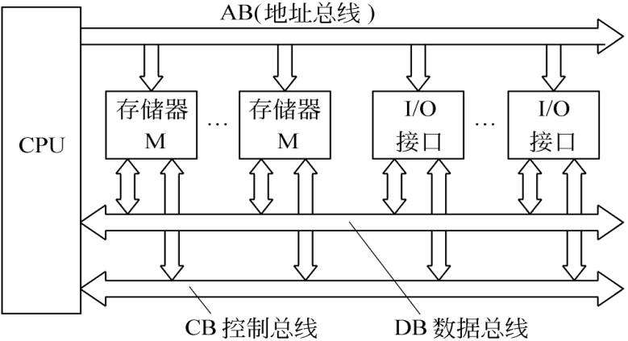
1.4 微型计算机的结构
1.4.1微型计算机外部结构

Slide 65
由上图看出，微机与外部交换信息通过总线控制。
采用三总线结构AB、DB、CB.
三组总线：按信号的作用，总线分为三类
地址总线 AB(ADDRESS BUS):单向
用来传送CPU输出的地址信号，确定被访问的存储单元、I/O端口。
通常32位，A₃₁~A₀，可寻址2³²=4GB内存单元。
寻址I/O接口时，可寻址 2¹⁶=64K的I/O接口。
地址总线的条数 决定CPU的寻址能力。

Slide 66
数据总线 DB(DATA BUS):
通常32位， D31~D₀ ，双向，实现数据在CPU 与I/O 间的传送。
用来在CPU与存储器、I/O接口之间进行数据传送。
数据总线的条数决定一次可最多传送数据的宽度。
32 根 → 一次传送 32位 16根 → 一次传送 16位
控制总线 CB(CONTROL BUS):传送控制信号。
用于传送各种控制信号。有的是CPU发出，如读控制信号、写控制信号； 有的是发向CPU，如外设向CPU发出的中断申请信号。

Slide 67
1.4.2微型计算机内部结构(8位)
由于CPU受成品率，成本，集成在单片上等原因。严格规定引脚数，引脚数就限制了总线的数量。
外部——采用三总线结构AB、DB、CB。
内部——采用单总线 ,
即内部所有单元电路都挂在内部总线上，分时使用总线。
通常微处理机内部结构及外部连接方法如下图所示。

Slide 68
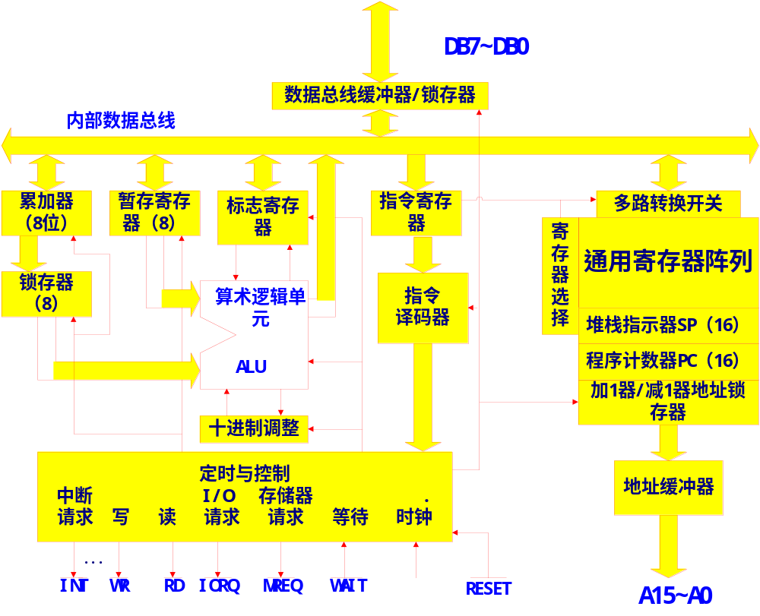
微型计算机内部结构

Slide 69
微处理器的内部主要由三部分组成：
（1）内部寄存器阵列。
（2）累加器和算术逻辑单元。
（3）指令寄存器，指令译码器和定时及各种控制信号的产生电路。

Slide 70
1.5 多媒体计算机
媒体（Media）即是信息传播的载体，如图像（Image）、声音（Audio）、文字（Text）等。通常所说的多媒体是指多媒体计算技术（Multimedia Computing，简称多媒体技术），其涵义是利用计算机来综合、集成地处理文字、图形、图像、声音、视频、动画等媒体，而形成的一种全新的信息传播和处理技术。
具有多媒体功能的计算机就是多媒体计算机。

Slide 71
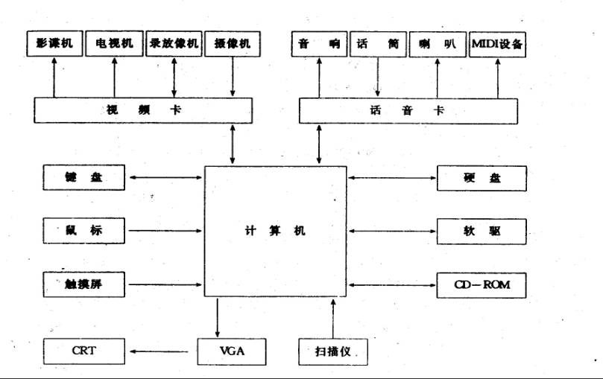
1.5.3 多媒体计算机的组成

Slide 72
作业：
P29: 1.1;1.2;1.6;1.7

